Slide 1

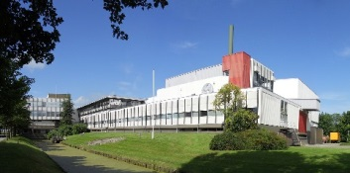
KVI - CART cart = center for advanced radiation technology silicon valley or death valley ? (examen 23 mei 2016)
Frits Pleiter
SBE
Rijksuniversiteit Groningen

Slide 2
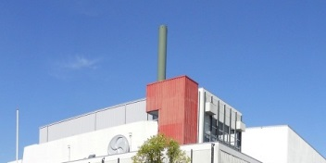
Wat is de situatie ?
Tijdens cyclotronbedrijf wordt lucht geactiveerd en worden kortlevende radionucliden gevormd, die via het ventilatiesysteem worden geloosd.

Slide 3
Vraag 1
De belangrijkste kortlevende radionucliden in de lucht zijn ¹¹C, ¹⁵O, ¹³N en ⁴¹Ar.
Bepaal de activiteitsconcentratie van deze radionucliden in de lucht in de cyclotronhal.

Slide 4
Gegevens 1
debiet ventilatie in cyclotronhal = 24 000 m³/h
cyclotron is 24 uur per dag, 5 dagen per week en 50 weken per jaar in bedrijf
geloosde activiteit per jaar nuclide A (GBq) ¹¹C 180 ¹⁵O 1600 ¹³N 160 ⁴¹Ar 50

Slide 5
Antwoord 1
bedrijfsuren = 24 h/d × 5 d/wk × 50 wk/j = 6000 h/j
debiet = 24 000 m³/h × 6000 h/j = 0,144∙10⁹ m³/j
activiteitsconcentratie (C) = A / 0,144∙10⁹ m³/j
nuclide A (GBq) C (kBq/m³)
¹¹C 180 1,25
¹⁵O 1600 11,1
¹³N 160 1,11
⁴¹Ar 50 0,35

Slide 6
Vraag 2
De dosisconsequenties worden vrijwel volledig bepaald door ¹⁵O.
Bereken de bijdrage van ¹⁵O aan de effectieve jaardosis van een werknemer die zijn volledige werktijd doorbrengt in de cyclotronhal terwijl het cyclotron in bedrijf is.

Slide 7
Gegevens 2
alleen uitwendige γ-straling draagt bij
werktijd = 2000 h per jaar
volgens het submersiemodel is de geabsorbeerde orgaandosis in orgaan T
D_{T} (in Gy) = 2,5∙10⁻¹⁰ × g_{T} × C_{15O} × E_{γ} × t
g_{T} = afschermingsfactor voor orgaan T = 1
C_{15O} = activiteitsconcentratie = 11,1 kBq/m³
(vraag 1)
E_{γ} = E± = 1,02 MeV per Bq s
t = verblijfstijd = 2000 h

Slide 8
Antwoord 2
invullen in formule voor submersie geeft
D_{T} = 2,5∙10⁻¹⁰ × g_{T} × C_{15O} × E_{γ} × t
= 2,5∙10⁻¹⁰ × 1 × 11,1∙10³ Bq/m³ ×
1,02 MeV per Bq s × 2000 h/j
= 5,7∙10⁻³ Gy/j = 5,7 mGy/j
alle organen worden gelijkelijk bestraald
→ E = w_{R} × ∑_{T} (w_{T} × D_{T})
= 1 Sv/Gy × 1 × 5,7 mGy/j
= 5,7 mSv/j

Slide 9
Discussievraag 1
In de cyclotronhal ontvangt men naast een jaarlijkse effectieve γ-dosis van ongeveer 6 mSv (vraag 2) ook een equivalente ooglensdosis ten gevolge van β-straling.
<E_{β}> = 0,74 MeV / Bq s
Hoe groot schat u de jaarlijkse equivalente ooglensdosis bij benadering?

Slide 10
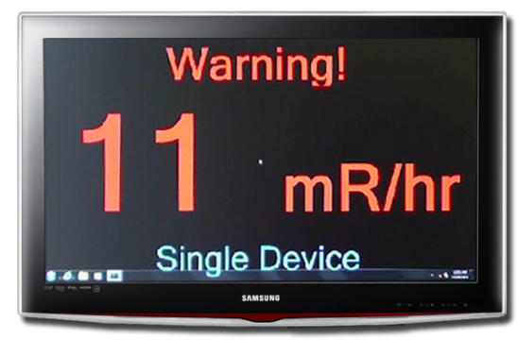
Vraag 3
In bestralingsruimtes is de ventilatie slechter en dus de activiteitsconcentratie in de lucht groter dan in de hal.
Bereken de maximale activiteitsconcentratie van ¹⁵O in lucht binnen de bestralingsruimte.

Slide 11
Gegevens 3
in cyclotronhal is E = 5,7 mSv/j (vraag 2)
in cyclotronhal is C_{15O, cyclotronhal} = 11,1 kBq/m³ (vraag 1)
na uitschakelen van de bundel kan H*(10) in de bestralingsruimtes waarden aannemen van maximaal 100 µSv/h
ga er vanuit dat de activiteitsconcentratie in de lucht evenredig is met H*(10)
H* is een goede schatter van de effectieve dosis E

Slide 12
Antwoord 3
bijdrage van ¹⁵O tot H* in de cyclotronhal
H*_{cyclotronhal} / t ≈ E_{cyclotronhal} / t
= 5,7 mSv/j / 2000 h/j
= 2,8∙10⁻³ mSv/h = 2,8 µSv/h
in bestralingsruimte is
C_{15O, bestralingsruimte}
= C_{15O, cyclotronhal} × H*_{bestralingsruimte} / H*_{cyclotronhal}
= 11,1 kBq/m³ × 100 µSv/h / 2,8 µSv/h
= 400 kBq/m³

Slide 13
Vraag 4
Tegen de vigerende voorschriften gaat een werknemer onmiddellijk na het uitschakelen van de bundel de bestralingsruimte in.
Toon door berekening aan dat de maximale effectieve volgdosis ten gevolge van inhalatie verwaarloosbaar is ten opzichte van de effectieve dosis ten gevolge van uitwendige bestraling.

Slide 14
Gegevens 4
T_{½,15O} = 2 min
ademvolumetempo = 1,4 m³/h
C_{15O, bestralingsruimte} = 400 kBq/m³ (vraag 3)
verwaarloos de verwijdering van activiteit uit de bestralingsruimte door ventilatie
20% van de ingeademde zuurstof wordt via de longen opgenomen in het bloed (en weer uitgeademd als H₂O en CO₂)
e(50)_{injectie} = 9,3∙10⁻¹³ Sv/Bq

Slide 15
Antwoord 4
moeilijke manier: integreer over blootstellingstijd
gemakkelijke manier: vergelijk dosistempi
A_{inhalatie} = 400 kBq/m³ × 1,4 m³/h
= 560 kBq per uur
E(50) = e(50)_{injectie} × A_{bloedbaan}
= 9,3∙10⁻¹³ Sv/Bq × 20% × 560∙10³ Bq
= 1,0∙10⁻⁷ Sv = 0,1 µSv per uur
H*(10) = 100 µSv per uur (gegeven vraag 3)
→ inwendige dosis << uitwendige dosis

Slide 16
Discussievraag 2
Het veiligheidsrapport schrijft voor dat er na een bestraling enige tijd moet worden gewacht voordat de cel mag worden betreden.
Hoelang zou volgens u "enige tijd" moeten zijn?

